Slide 1
Análise de Imagens
Capítulo 3. Detecção
3.4. Características Invariantes

Slide 2
Nesta Aula
Detecção de características invariantes
SIFT
ORB

Slide 3
Características Invariantes
Descritores são vetores de características de uma imagem ou de determinadas regiões e podem ser utilizados para comparar regiões em diferentes imagens.

Slide 4
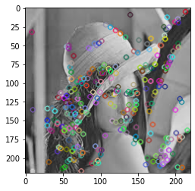
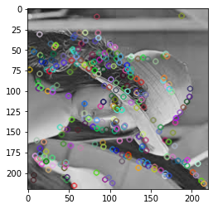
SIFT
Scale-Invariant Feature Transform
Detecção de característica invariante em escala
Correspondência e indexação de características
Identificação de cluster por votação de transformação de Hough
Verificação do modelo por mínimos quadrados lineares
Detecção de outlier

Slide 5
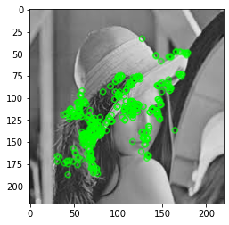
ORB
Oriented FAST and Rotated BRIEF
Ele é baseado no detector de características FAST e em uma versão modificada do descritor visual BRIEF (Binary Robust Independent Elementary Features). Seu objetivo é fornecer uma alternativa rápida e eficiente ao SIFT.

Slide 6
Na prática!

Slide 7
Próxima aula
Capítulo 4 - Segmentação 4.1 Limiar

